Slide 1

2
1-2：市场规模预测
Part
题目说明与基本假设
数据清洗
模型选择
预测结果分析与评论

Slide 2
市场规模预测
确定以时间序列预测作为解题基本思路，确定5G以及总体规模的预测方法
由简到繁考虑单函数ES算法、经典ARIMA算法、神经卷积LSTM算法进行预测并说明其可靠性
基本假设
模型选择
数据清洗
结果评价
以2G3G4G之和对标总体，清洗较大出入数据与离群数据
简要介绍预测结果，并对对2020年规模预测做出评论

Slide 3
市场规模预测
题目说明与基本假设
1-2要求根据1999年至2019年4个市场234G以及总体规模数据，预测2020年市场规模。其中题目要求的整体规模可以直接求出，而5G规模则可以由市场总体规模减去234G规模得到。因此分析可知，这是一道典型的时间序列预测问题，主要任务是找到合适算法根据已知85行数据预测接下来的4行值。其中4个市场预测过程大同小异，报告以北美市场为主详细分析预测过程，其他组则在最后给出结论，不再赘述。

Slide 4
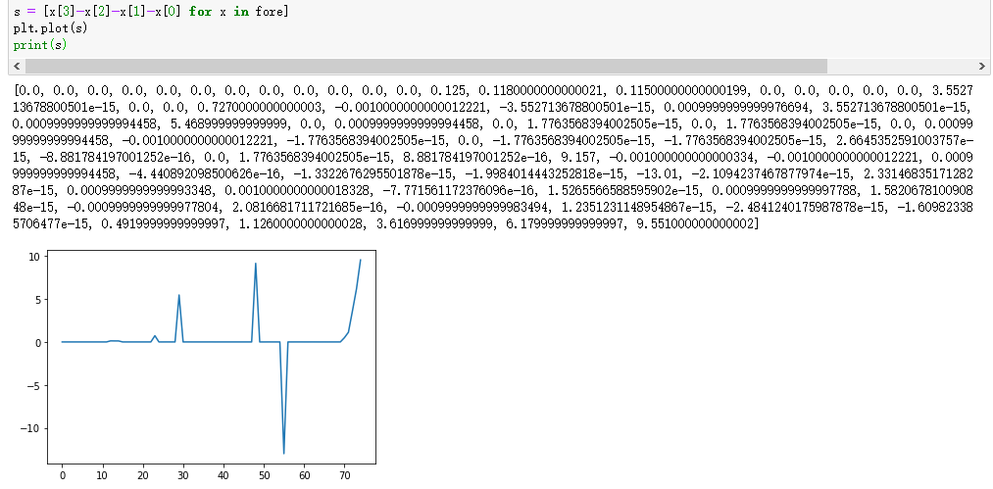
市场规模预测
数据清洗 我们观测到： 1. 给定数据集有诸多空缺遗漏，如果数据位于5G兴起之前，则用其他数据计算补足；如若出现在5G兴起之后，则对于此类数据直接整行删除。 2. 所给数据存在矛盾情况： A. 部分数据总体比234相加还小，但是相差不多；其中部分是原数据有些许差值，部 分是由于float类型相减时的误差。对于这一类数据不做处理。 B. 极少量数据与前后有明显出入（如下图所示出现了三个在曲线开始增长之前的三个 凸起），如果数据出现在5G兴起之前，则由其他数据计算补足；如果数据错误出 现在5G上升期，则直接删除行。由于此类数据极少，直接删除对整体趋势判断影 响不大。

Slide 5
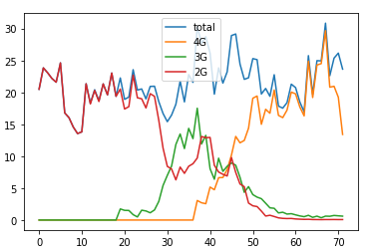
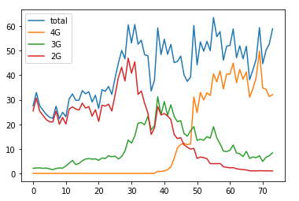
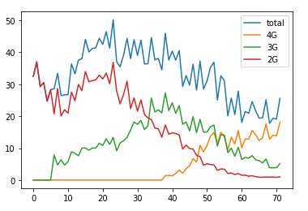
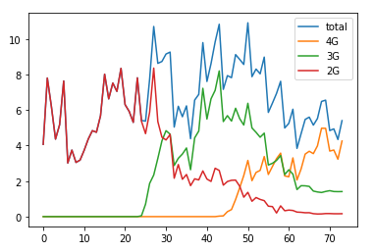
市场规模预测
可以看到，经过清洗后的数据基本上反映出了其自身变化趋势，不存在十分突兀的曲线，说明清洗后的数据是可用的。

Slide 6

市场规模预测
模型选择
时间序列预测有许多算法，有简有繁，当然他们的工作量与工作效果自然都不尽相同。由于本次比赛重点在于财经能力，因此对于算法细节本报告不深究，我们会在最后付上所有的源代码以及测试图表，以说明我们算法的可行性、可信性。

Slide 7
市场规模预测
ES（指数平滑预测）
时间序列预测中最简单的算法莫过于单一函数预测，比如直接用线性回归拟合。考虑到预测数据（2020年4个季度）与近期相关性更大，而与相距过久的数据关系不大，选用指数平滑模型更合适。赋予靠后的数据更高的权重以达到强调当前趋势的目的。 既然这里给出了20年数据，在传统意义上已经属于中长周期的预测，有必要考虑其周期性影响，因此采用三阶指数平滑法以消除季度变化带来的影响。

Slide 8
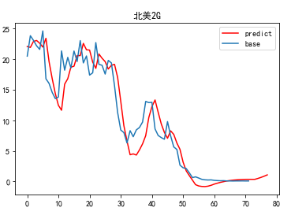
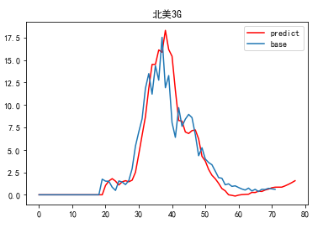
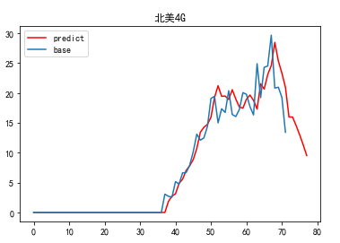
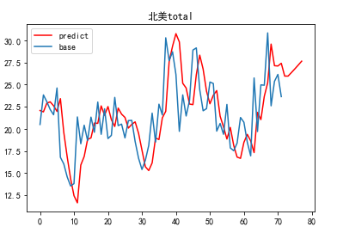
市场规模预测
从图表中我们可以直观看出，平滑迭代曲线（即predict线）在预测数据之前与真实值大致接近，证明预测是可靠的。

Slide 9
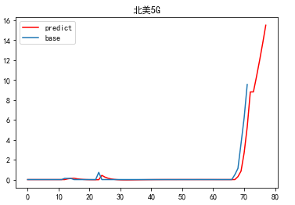
市场规模预测
5G方兴未艾，反正是往上画直线就对了。总之，ES不失为一种简单（代码就几十行）而高效的一种预测方法。

Slide 10
市场规模预测
ARIMA
作为最著名的经典时序预测算法，ARIMA必须有自己的牌面。不可否认的是，ES算法虽然简单明了，但是其没有参数可供调节，可靠性无法得到更完备的验证。而ARIMA有一套完整的从稳定数据到参数调节到模型拟合再到评估的科学可靠的流程，其评估手段多样，模型兼顾总体趋势与差异化摆动，是许多经典问题的不二选择。当然这里自然也可以用ARIMA进行尝试。下面就以北美总体市场为例，讨论其在本题中的应用。

Slide 11
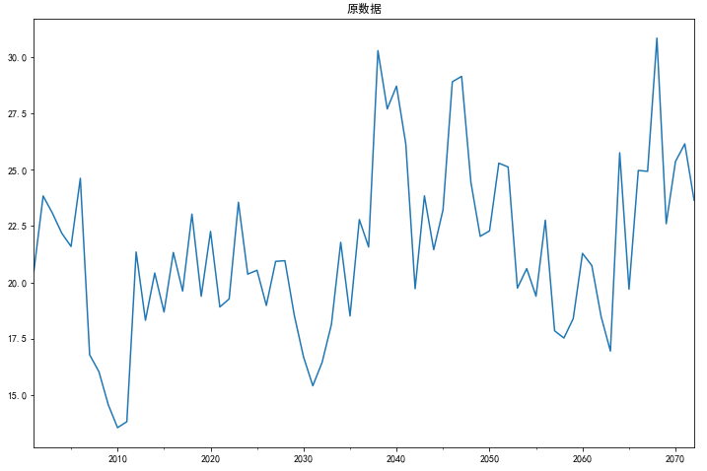
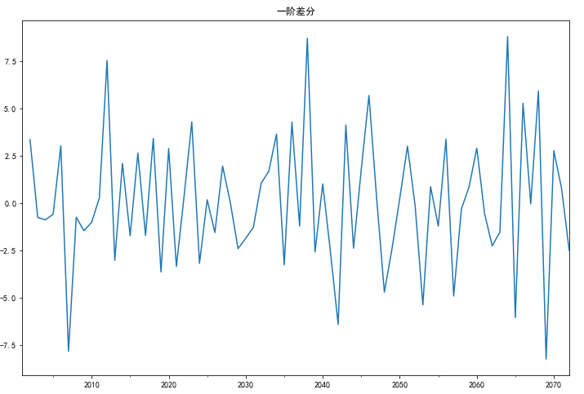
市场规模预测
ARIMA要求数据是平稳型，因此要对原数据进行差分。出于信息丢失与数据平稳性的综合考虑，一阶差分足以满足要求。

Slide 12
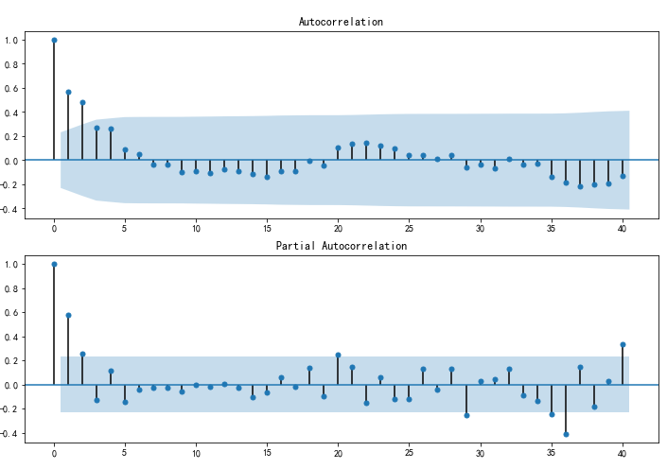
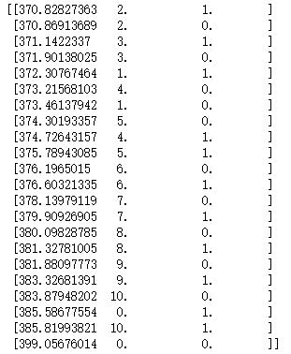
市场规模预测
接下来是模型选择，需要对ARIMA中p,q的系数进行确定，即自相关移动平均与偏自相关自动回归系数（自相关系数拖尾p、偏自相关系数拖尾q）。这里就需要acf&pacf图来帮助我们判断。看起来跟预测的差不太多，（2,1）作为AIC给出的最优解，其数值与猜想的（3,0）差不太多，我们就确定（2,1）作为最终模型。

Slide 13
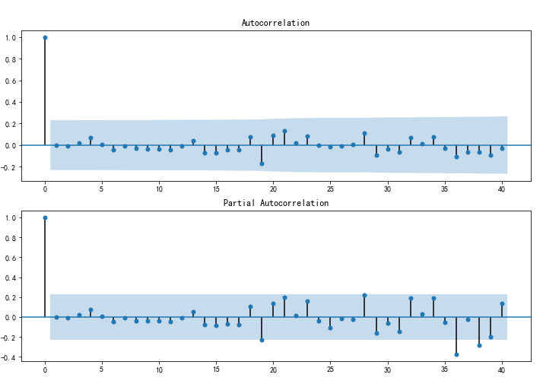
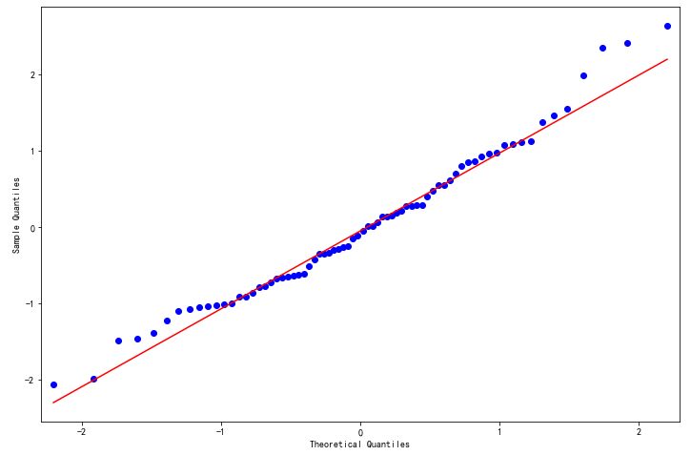
市场规模预测
可靠性：
D-W检验： 1.7843892749928243

Slide 14
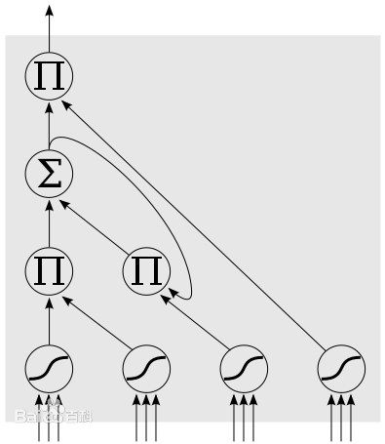
市场规模预测
LSTM
如同量子力学的出现对经典物理学理论提出了挑战，近年来大数据与人工智能的兴起同样也对计算机领域许多传统的算法框架发起冲击。在时间序列预测上同样如此。基于各种神经网络的深度学习算法在各个领域被广泛运用。当然，大部分深度学习算法都是基于大数据设计，其需要经过大量训练来保证其工作可靠。在时间序列预测中，为了解决一般的RNN（循环神经网络）存在的长期依赖问题，长短期记忆人工神经网络（LSTM）最早于1997年被提出。 与CNN动辄上万训练数据才能有比较可靠的模型相比，LSTM对于类似本例中的小数据预测同样具有理论意义，至少可以作为参考。

Slide 15
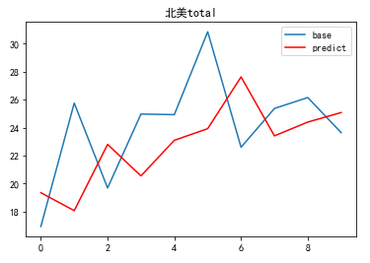
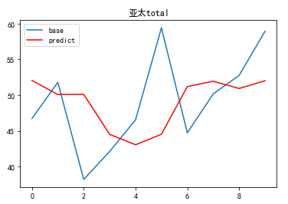
市场规模预测
我们可以先以最后10项作为test数据集，而之前的作为train数据集，根据train学习到的模型在最后10项上的表现来评估其准确性。可以看到，即使在总体趋势不明显数据波动较大的total上，LSTM依旧比较准确的预测出了数据的增减走势，再一次体现了神经网络的强大。

Slide 16
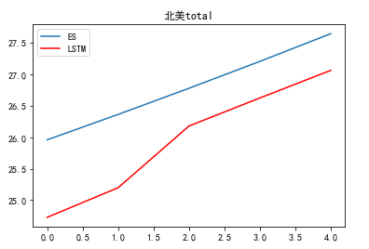
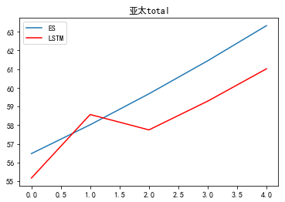
市场规模预测
不妨用简明的ES预测结果与LSTM进行比较。可以看到，两者反映出的大致趋势基本相同，但是ES算法粗糙，采用的线性化、多项式化的拟合思维，难以做到细节上的精细；而LSTM可以在总体趋势的基础上展示出合理的季节波动，比ES高明了不少。

Slide 17
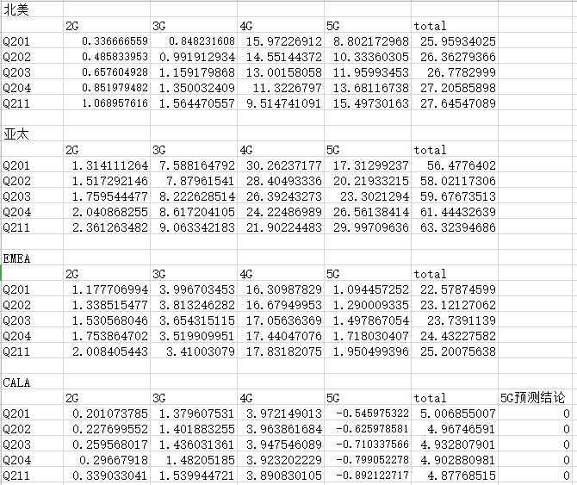
市场规模预测
ES
结果评价 首先我们给出三种算法得出的预测结果
注意到，拉美5G规模出现了负值，这是因为其在给出的数据集里5G规模一直很小，在2018-19年接连出现负值，为了保留信息对数据不做删除，但认为其没有5G市场，我们会在之后给出分析。

Slide 18
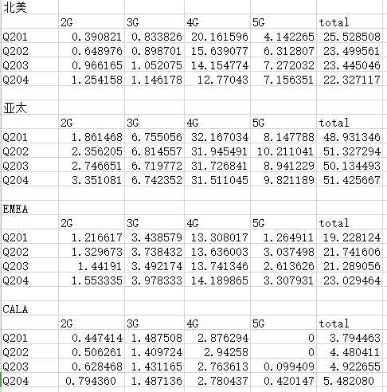
市场规模预测
ARIMA

Slide 19
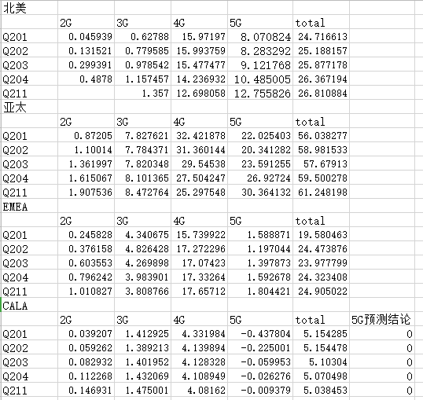
市场规模预测
LSTM
接下来将分为四个市场从宏观上谈谈三份预测结果的总体趋势，并分析原因。

Slide 20


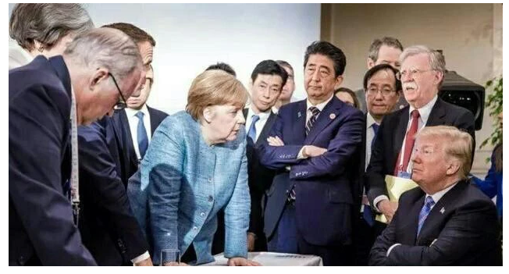
市场规模预测
北美：
迭代更新，作茧自缚
美国：技术先进，思想保守
美国作为世界唯一超级大国，其科研实力领先世界，5G技术率先在美国兴起并增长迅速；但是近年来美国提出“制造业回流”，在许多领域放弃国际合作甚至走向对抗，但’回流‘岂是朝夕之功，美国4、5G更迭速度将明显放缓，整个市场也因为国际环境的不明朗而扑朔迷离。 加拿大：高枕无忧，唯美是瞻
加拿大作为美国的后花园，其在经济文化政治科技等诸多方面都得到美国支持，5G布局也较为领先；但也正因为此，加拿大市场的表现很大程度上取决于市场美国。

Slide 21

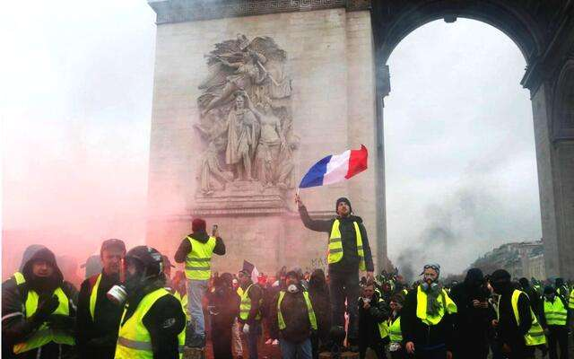
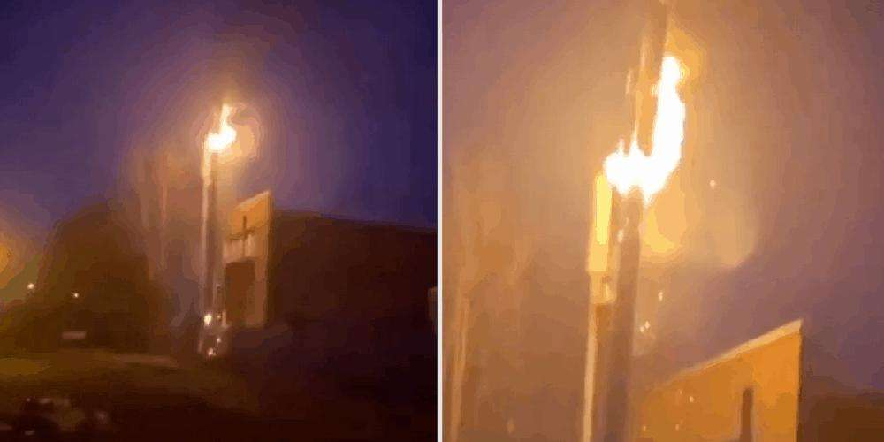
市场规模预测
EMEA：
保守发展，昔日荣光
欧洲：同床异梦，有心无力
欧洲各国作为老牌资本主义强国，其工业基础十分雄厚，4G发展向好；然而面对新一轮世界变局，欧洲却无法做到精诚合作，
内忧外患之下像5G这般新技术新思想迟迟看不到发展的空间
英国：金融立国，实体靠边
英国从二战之后便开始去工业化，现在英国模式便是伦敦金融城造钱，社会其他行业为伦敦提供配套，导致实体科技日渐式微，在第四次信息革命到来之际显得有心无力
德法：基础雄厚，社会撕裂
德法两国作为欧盟目前的绝对核心，工业实力强大；然而欧洲外部近年来危机不断，长期的高福利社会所积累下来的社会矛盾也集中爆发，内外交困之下使得更迭缓慢
其他欧盟国家：欧债危机，得过且过

Slide 22
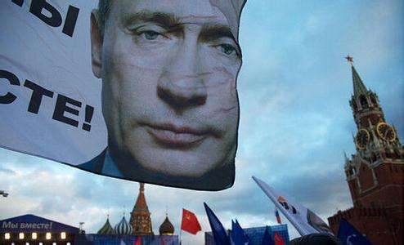


市场规模预测
EMEA：
保守发展，昔日荣光
俄罗斯：大国迟暮，左右为难
苏联为俄罗斯留下了丰厚的科技与军事遗产，让俄罗斯有了今天的国际地位；然而文化上无法融入东西任何一方，经济上工业体系严重不平衡，仅靠出口石油维系不了其恢复往日荣光的梦想
中东：战火不止，大国博弈
伊朗：层层封锁，顽强抵抗
伊朗作为最发达的伊斯兰国家，积极拥抱现代科技，实现了国家经济的腾飞；然而面对西方的穷追猛打，仅凭现有实力还是太过单薄
非洲：人穷志短，基础落后

Slide 23
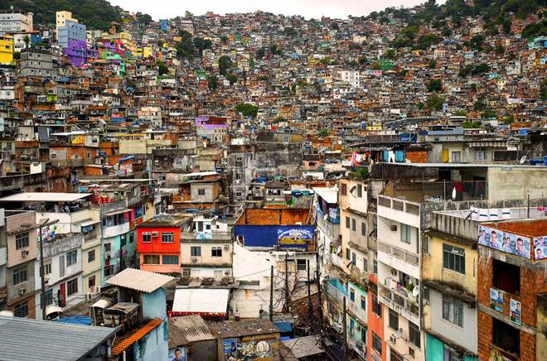
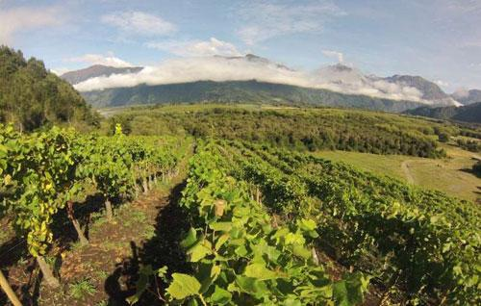

市场规模预测
CALA：
浑浑噩噩，落后时代
拉美：魔幻现实，自掘坟墓
拉美国家在上世纪七八十年代曾经高速发展，但中产阶级陷阱让拉美停滞30年，科技落后，基建不足，连4G普及都远远不足，更遑论5G建设了
巴西：大宗出口，政府无能
巴西于上世纪90年代去工业化重蹈大宗出口的覆辙，自废武功，从此财阀把控经济命脉，政府内耗行政乏力，贫富差距无限扩大，金砖被活生生糟蹋成板砖
智利：国际粮仓，工业薄弱
智利良田众多而能源、资源不足，天然不利于发展工业，国家发展与世界粮价挂钩
墨西哥&加勒比：天堂太远，美国太近
美国视加拿大为后花园，视墨西哥为危险的敌人，为阻挠其发展确保美国的绝对控制无所不用其极

Slide 24


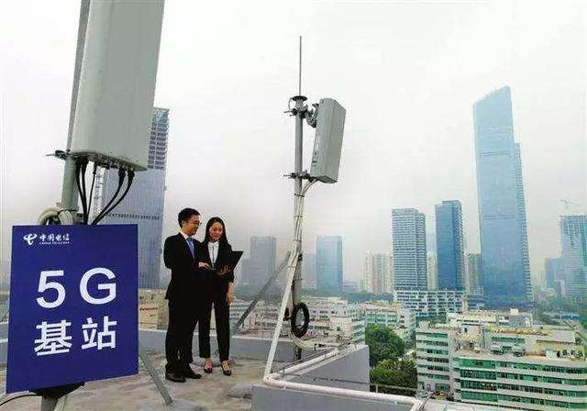
市场规模预测
亚太：
体量巨大，后来居上
因为人口的关系，亚太市场一直是最大的市场；二战之后亚洲国家纷纷崛起，在新世纪形成了令西方为之侧目的力量
中国：基建狂魔，科技腾飞
中国错过了第一第二次工业革命，因此遭受百年屈辱；改革开放以来搭上第三次科技革命的快车飞速发展；如今凭借“世界工厂”强大的工业实力、庞大的国内市场与人口红利以及部分尖端科技，进可攻退可守，在第四次信息革命中已然处于第一梯队
印度：产业优势，总量可观
印度作为南亚次大陆无可争议的霸主，其庞大的人口为其带来了无限的可能。印度信息产业发达，起步早体量大实力强劲，未来或可期
日韩：科技强国，受人钳制
日韩科技实力与基础不容小觑，但是由于历史原因，其受到美国控制比欧洲更大，5G建设将有可能变成政治选择

